Slide 1
er
Geld und Konsum
Durch Finanzbildung beim Thema Geld den Überblick behalten
Materialien zur Politischen Bildung von Kindern und Jugendlichen
www.demokratiewebstatt.at

Slide 2
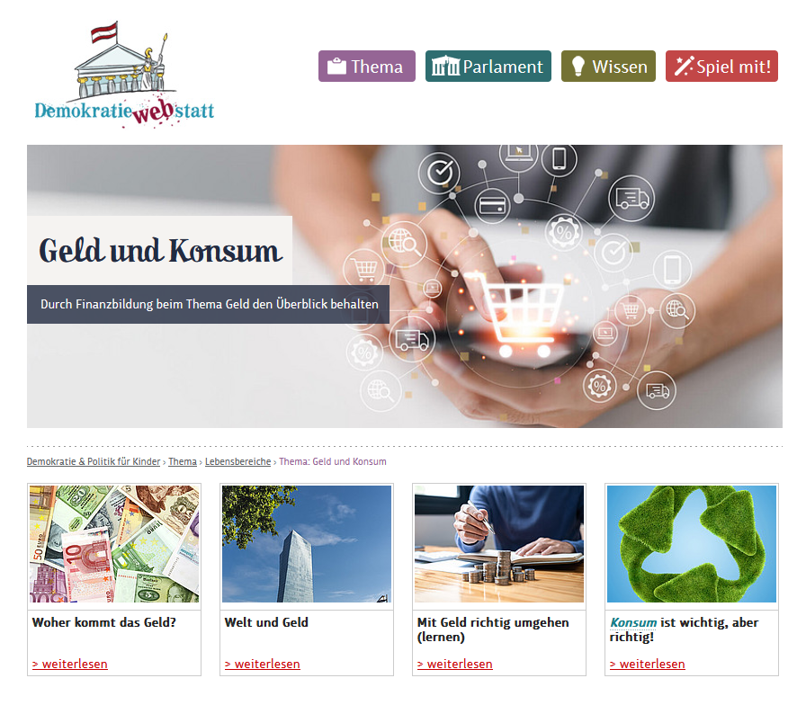
www.demokratiewebstatt.at

Slide 3
Hinweis zur Nutzung der PowerPointPräsentation
In dieser PowerPointPräsentation finden sich die wichtigsten Inhalte des Schwerpunktthemas „Menschenrechte“ in stark gekürzter Form.
Um zu den Hintergrundinformationen in den jeweiligen Kapiteln auf der DemokratieWEBstatt zu gelangen, nutzen Sie bitte die Verlinkungen (z.B. in den Überschriften).
www.demokratiewebstatt.at
Notes:
Mehr dazu findest du im Kapitel

Slide 4
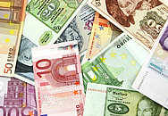
Woher kommt das Geld?
© Emu_Clipdealer
Zum Kapitel auf der DemokratieWEBstatt

Slide 5
Funktionen des Geldes
Recheneinheit: Damit wird der Wert von Waren und Dienstleistungen bemessen.
Zahlungs- und Tauschmittel: Damit können Lebensmittel, Miete und vieles mehr bezahlt werden.
Wertaufbewahrungsmittel: Geld kann gespart werden und behält über einen langen Zeitraum seinen Wert.
www.demokratiewebstatt.at
Notes:
Mehr dazu findest du im Kapitel

Slide 6
Bargeld und Buchgeld
Bargeld: Geld zum „Anfassen“ in Form von Münzen und Geldscheine
Buchgeld: Buchgeld entsteht, wenn Bargeld auf ein Konto eingezahlt wird. Auch bei einem Kredit oder bei einer Überweisung von einem Konto auf ein anderes wird mit Buchgeld gerechnet. Dabei werden die Beträge auf den beiden Konten verändert, auf einem wird der Betrag kleiner auf dem anderen größer – ohne dass dabei Bargeld zum Einsatz kommt. Es wird darüber lediglich „Buch geführt“ und eingetragen, wie viel Geld auf einem Konto ist.
www.demokratiewebstatt.at
Notes:
Mehr dazu findest du im Kapitel

Slide 7
Wie wird Geld gemacht?
Geld ist ein wichtiges Mittel, um das gemeinsame Wirtschaften von Menschen und Ländern zu ordnen, bzw. zu „gewährleisten“. Als Währung wird die Art des Geldes eines Staates bezeichnet. Weltweit gibt es über 160 verschiedene Währungen.
In den meisten Ländern der Welt gibt es heute Papier- und Münzgeld. Dieses Geld wird in der Nationalbank des jeweiligen Landes hergestellt. In Österreich ist dafür die Österreichische Nationalbank (OeNB) zuständig.
www.demokratiewebstatt.at
Notes:
Mehr dazu findest du im Kapitel

Slide 8
Sicherheitscheck
Wenn du einen Geldschein in die Hand nimmst, merkst du, dass er sich anders als normales Papier anfühlt. Denn Banknoten werden aus Baumwolle hergestellt, die speziell bearbeitet und mit anderen Materialien gemischt wird.
Die 3 wichtigsten Erkennungsmerkmale:
Sehen: Wasserzeichen, Sicherheitsfaden und vollständiger Wert der Banknote sind nur im Gegenlicht zu sehen.
Fühlen: Die Oberfläche ist erhaben und griffig.
Kippen: Abwechselnd wird das €-Symbol oder die Wertzahl des Geldscheins sichtbar.
www.demokratiewebstatt.at
Notes:
Mehr dazu findest du im Kapitel

Slide 9
Bargeldloses und kontaktloses Zahlen
Bargeldloses Zahlen: Mittlerweile haben wir in unseren Geldbörsen nicht mehr nur Münzen und Geldscheine, sondern viele Menschen haben auch Kreditkarten und Bankomatkarten darin, auch das Zahlen mit dem Smartphone ist möglich. Bargeldoses Zahlen funktioniert mit Karte und einer Pin-Eingabe beziehungsweise einer Unterschrift.
Kontaktloses Zahlen: Dabei muss keine Karte mehr „gesteckt“ werden. Es braucht auch keine Code-Eingabe. Stattdessen kann bis zu einem bestimmten Betrag nur mit Karte oder Smartphone, die an ein digitales Lesegerät gehalten werden, bezahlt werden.
www.demokratiewebstatt.at
Notes:
Mehr dazu findest du im Kapitel

Slide 10
Was sind Kryptowährungen?
Kryptowährungen sind Zahlungsmittel, die nur in Computern existieren. Sie werden nicht geprägt oder gedruckt, sondern auf Hochleistungsrechnern „errechnet“. Bitcoins sind die derzeit bekannteste Kryptowährung. Kryptowährungen gelten als risikoreich, denn ihr Wert ist nicht geregelt oder abgesichert.
www.demokratiewebstatt.at
Notes:
Mehr dazu findest du im Kapitel

Slide 11
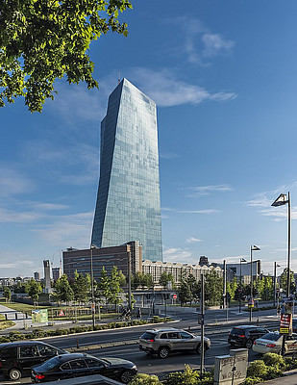
Welt und Geld
© Wikipedia / Oliver Wendel / CC0
Zum Kapitel auf der DemokratieWEBstatt

Slide 12
Der Kreislauf des Geldes
www.demokratiewebstatt.at
Notes:
Mehr dazu findest du im Kapitel

Slide 13
Staatshaushalt
Auch Staaten sind Teil des Geldkreislaufes. Sie müssen ebenso wie Privatpersonen und Unternehmen mit dem Geld, das zur Verfügung steht, gut haushalten.
Dafür wird ein Haushaltsplan erstellt, der alle Einnahmen und Ausgaben eines Landes berücksichtigt.
Der Staat nimmt durch Steuern und Abgaben Geld ein. Mit diesem Geld werden öffentliche Einrichtungen, wie Krankenhäuser oder Schulen finanziert, es wird in die Infrastruktur investiert, also zum Beispiel in den Bau von Straßen oder Schienen, es werden Sozial-, Kultur- und Umweltprojekte gefördert und Sozialleistungen, wie etwa die Familienbeihilfe ausbezahlt.
www.demokratiewebstatt.at
Notes:
Mehr dazu findest du im Kapitel

Slide 14
Was macht eine Bank?
Banken fungieren im Geldkreislauf als Finanzdienstleister mit deren Hilfe die Einnahmen und Ausgaben zwischen Staat, Unternehmen und Privathaushalten abgewickelt werden. Gleichzeitig sind sie als Unternehmen ebenso Teil des Geldkreislaufes.
Eine Bank verwaltet die Spareinlagen ihrer Kund:innen und kann Geld in Form eines Kredites verleihen.
www.demokratiewebstatt.at
Notes:
Mehr dazu findest du im Kapitel

Slide 15
Bankkonto
Auf einem Konto werden alle Einnahmen, wie zum Beispiel das Gehalt, das man im Monat für seine Arbeitsleistung bekommt, und alle Ausgaben, wie zum Beispiel die Kosten für Miete, Strom und Lebensmittel, verrechnet.
So funktioniert ein Jugendkonto
Vor dem 14. Geburtstag ist eine Kontoeröffnung nur mit der Zustimmung der gesetzlichen Vertreter:innen möglich. Ein Jugendkonto unterliegt besonderen Schutzbestimmungen. Es kann nur so viel Geld abgehoben werden, wie auch tatsächlich am Konto ist. Das Überziehen eines Jugendkontos ist in der Regel nicht möglich.
www.demokratiewebstatt.at
Notes:
Mehr dazu findest du im Kapitel

Slide 16
Zinsen
Sparzinsen:
Geld auf einem Sparbuch „arbeitet“ und bekommt in der Regel Zinsen. Das funktioniert, weil Banken mit dem eingezahlten Geld ihrer Kund:innen arbeiten.
Vereinfacht dargestellt: Da nicht alle Sparer:innen ihr Geld zur gleichen Zeit wieder benötigen, kann die Bank einen Teil davon weiterverleihen, z.B. an andere Menschen, die gerade Geld brauchen.
Dafür bekommt die Bank selbst wieder Zinsen, die sie zu einem kleinen Teil an die Sparer:innen abgibt.
www.demokratiewebstatt.at
Notes:
Mehr dazu findest du im Kapitel

Slide 17
Zinsen
Kreditzinsen:
Das Geld, das eine Bank verleiht, nennt man Kredit.
Erwachsene können sich einen Kredit aufnehmen, wenn sie zum Beispiel ein Haus bauen wollen oder eine Firma gründen möchten und Startkapital brauchen.
Bei einem Kredit muss man aber nicht nur die ausgeborgte Summe zurückzahlen, sondern mehr. Das nennt man auch Kreditzinsen. Solche Zinsen richten sich nach der Höhe des geliehenen Betrages und nach der Laufzeit des Kredits, also der Zeit, die man braucht, um das Geld wieder zurück zu zahlen.
www.demokratiewebstatt.at
Notes:
Mehr dazu findest du im Kapitel

Slide 18
Mit Geld richtig umgehen (lernen)
© iStock / Thitiphat Khuankaew
Zum Kapitel auf der DemokratieWEBstatt

Slide 19
Gesetzliche Altersvorgaben beim Umgang mit Geld
Kinder unter 7 Jahren: sind „vollkommen geschäftsunfähig“, d. h., dass sie keine Geschäfte abschließen können – das können nur ihre Eltern für sie machen. Es gibt aber eine Ausnahme, die für Geschäfte gilt, die nur kleine (geringfügige) Angelegenheiten des täglichen Lebens betreffen.
Kinder und Jugendliche zwischen 7 und 14 Jahren: sind „beschränkt geschäftsfähig“. D. h., sie dürfen altersübliche, geringfügige Geschäfte des täglichen Lebens machen. Geschäfte, die auch eine Verpflichtung bedeuten, wie z.B. ein Handyvertrag, sind nur mit der Zustimmung eines Elternteiles gültig.
Ab dem 14. Geburtstag: können Jugendliche mehr Geschäfte abschließen, über ihr Einkommen und das eigene Geld frei entscheiden und damit machen, was sie wollen, vorausgesetzt, dass sie damit nicht die Befriedigung ihrer Lebensbedürfnisse gefährden.
www.demokratiewebstatt.at
Notes:
Mehr dazu findest du im Kapitel

Slide 20
Vier Tipps für den Umgang mit Geld
Einnahmen und Ausgaben im Überblick behalten
Kaufüberlegungen anstellen und Preise vergleichen
Verträge, offene Rechnungen und Kündigungsfristen im Blick behalten
Sparziele setzen
www.demokratiewebstatt.at
Notes:
Mehr dazu findest du im Kapitel

Slide 21
Achtung Schuldenfallen
Viele Geldsorgen entstehen durch Kosten fürs Surfen und Telefonieren am Smartphone, aber auch das Shoppen im Internet kann zur Schuldenfalle werden.
Online Bezahldienste bieten oftmals die Möglichkeit der Ratenzahlung an. Nutzt man das zu oft, läuft man Gefahr den Überblick über die anfallenden Raten zu verlieren.
Die Möglichkeit etwas gleich zu kaufen, aber erst später zu zahlen (Buy now – pay later) kann ebenfalls zu Zahlungsproblemen führen.
In-App-Käufe am Handy und auf Plattformen (das sind Einkäufe, die zum Beispiel bei einem Computerspiel zusätzliche Funktionen freischalten) können eine Kostenfalle darstellen, ebenso wie vermeintlich kostenlose Angebote im Internet.
www.demokratiewebstatt.at
Notes:
Mehr dazu findest du im Kapitel

Slide 22
Konsum ist wichtig, aber richtig!
© Clipdealer / Arsgera
Zum Kapitel auf der DemokratieWEBstatt

Slide 23
Wer bestimmt den Preis?
In einer Marktwirtschaft bestimmen Angebot und Nachfrage den Preis für Produkte und Dienstleistungen. In Österreich leben wir in einer sozialen Marktwirtschaft, d. h. der Staat hat die Möglichkeit, Regelungen und Gesetze zu erlassen, um Probleme oder Ungerechtigkeiten, die sich beim gemeinsamen Wirtschaften ergeben, zu vermeiden.
www.demokratiewebstatt.at
Notes:
Mehr dazu findest du im Kapitel

Slide 24
Wird alles immer teurer?
Alles was wir kaufen können, hat seinen Preis.
Preise bleiben aber nicht gleich, sie ändern sich laufend.
Ein Beispiel: Der Preis für ein Kilo Brot hat sich im Laufe des Jahres 2022 um durchschnittlich 17 Prozent erhöht. Wenn so etwas passiert, spricht man von einer Inflation. Das passiert dann, wenn mehr Geld als Waren im Umlauf sind.
www.demokratiewebstatt.at
Notes:
Mehr dazu findest du im Kapitel

Slide 25
Was bedeutet „nachhaltiger Konsum“?
Nachhaltiger Konsum bedeutet bewusstes Einkaufen.
Kennzeichen für nachhaltigen Konsum:
Auf umweltschonende und klimafreundliche Produktionsweise bei der Herstellung achten,
Auf faire Arbeitsbedingungen achten, um Ausbeutung oder Kinderarbeit zu verhindern.
www.demokratiewebstatt.at
Notes:
Mehr dazu findest du im Kapitel

Slide 26
Tipps für mehr Nachhaltigkeit
Reparieren: Vieles was kaputtgeht, kann auch wieder repariert werden. In Reparatur-Cafés und Werkstätten kannst du dir Knowhow und Hilfe holen
Tauschen oder verkaufen: Auf Flohmärkten und Tauschbörsen können nicht mehr gebrauchte Dinge ihre Besitzer:innen wechseln.
Leihen: Dinge, die wir nur selten nutzen (Wie zum Beispiel Werkzeuge), braucht man nicht unbedingt kaufen, sondern kann sie in vielen Geschäften ausleihen.
Teilen: Manche große Anschaffung, wie zum Beispiel ein Auto, kann gemeinsam leichter finanziert und dann abwechselnd genutzt werden.
www.demokratiewebstatt.at
Notes:
Mehr dazu findest du im Kapitel

Slide 27
Diskussionsfrage
Laut einer Studie der FH OÖ Campus Linz unter oberösterreichischen Jugendlichen gaben 78 % der Befragten an, sorgsam mit ihrem Geld umzugehen. 29 % der Jugendlichen sind der Meinung, dass Schulden zu haben heute völlig normal ist. 77 % der Jugendlichen sind mit dem verfügbaren Geld zufrieden und kommen damit auch gut aus. 25 % hat jedoch Probleme, mit den vorhandenen finanziellen Mitteln über die Runden zu kommen.
Diskutiert die Ergebnisse in eurer Klasse. Stimmen die Werte mit euren Erfahrungen überein? Wo gibt es Unterschiede, wo decken sich die Ergebnisse mit euren Antworten?
www.demokratiewebstatt.at

